Slide 1
Manutenção e Otimização do Site do Curso de Sistemas de Informação
Discente: Mateus da Silva Costa
Orientador: Prof. Dr. Manoel Limeira de Lima Júnior Almeida
Professores:

Slide 2
Agenda
Objetivo geral
Estágio Supervisionado
Site do curso de sistemas de informação
Atividades desenvolvidas
Problema
Desenvolvimento do Academic Library

Slide 3
Estágio Supervisionado
Instituição concedente: Secretaria do Curso de Bacharelado em SI (Sistemas de Informação)
A instituição é responsável por gerenciar assuntos relacionados ao docentes e discentes do curso de SI
Orientador: Prof. Dr. Manoel Limeira de Lima Júnior Almeida
Supervisor: Prof. Dr. Olacir Rodrigues Castro Junior (Coordenador do Curso de SI)

Slide 4
Objetivo geral
Melhorar o funcionamento e utilização do site do curso de Bacharelado em Sistemas de Informação da Universidade Federal do Acre.

Slide 5
Site do curso de sistema de informação
Ferramentas
  Sistema de Gerenciamento de Conteúdo Joomla!
  PHP
  HTML
  JavaScript
  MySQL
  XAMPP

Slide 6
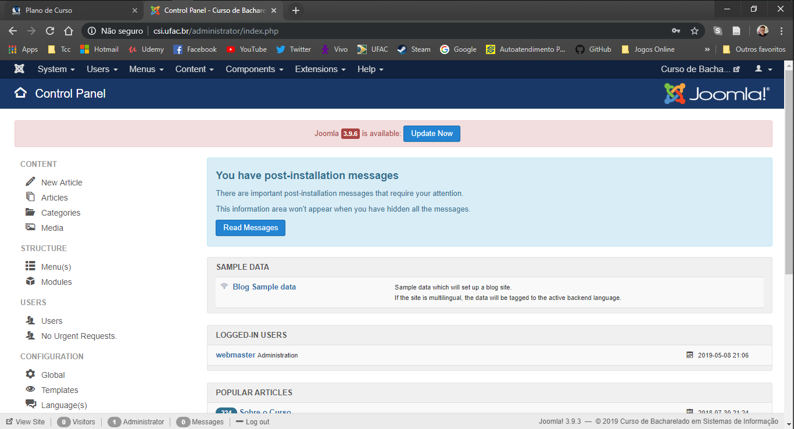
Site do curso de sistema de informação
Figura 1:Tela de administração do joomla

Slide 7
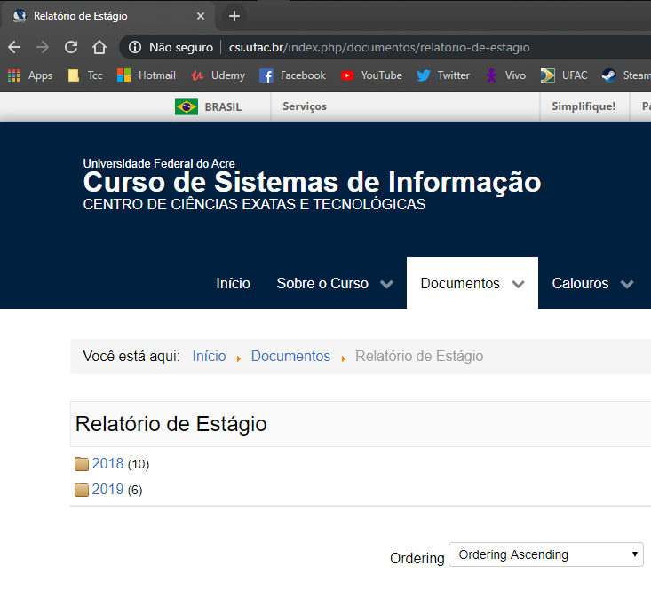

Atividades desenvolvidas
Atualização de conteúdos
Figura 2:Página relatório de estágio
Figura 3:Página plano de curso

Slide 8
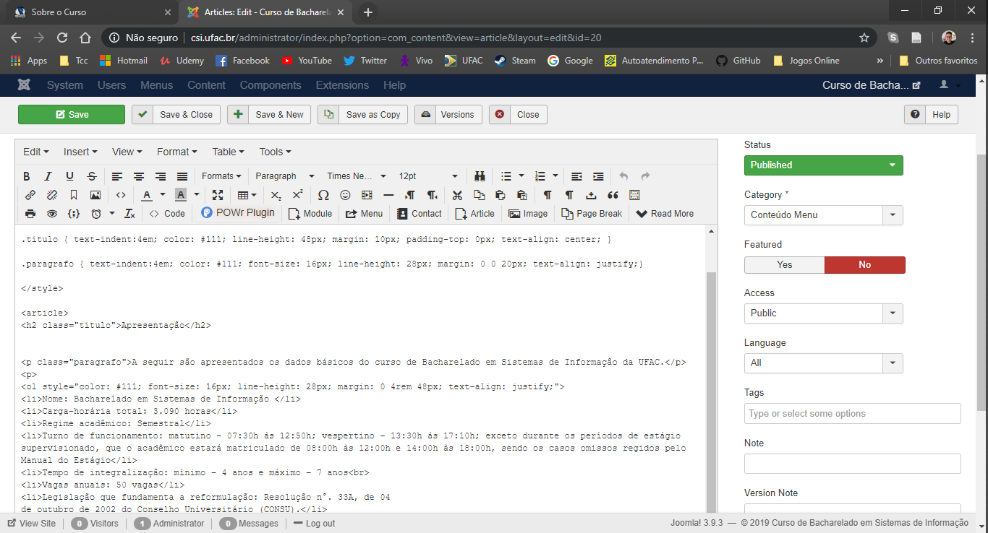
Atividades desenvolvidas
Atualização de conteúdos
Figura 4: exemplo de edição de artigo usando HTML

Slide 9
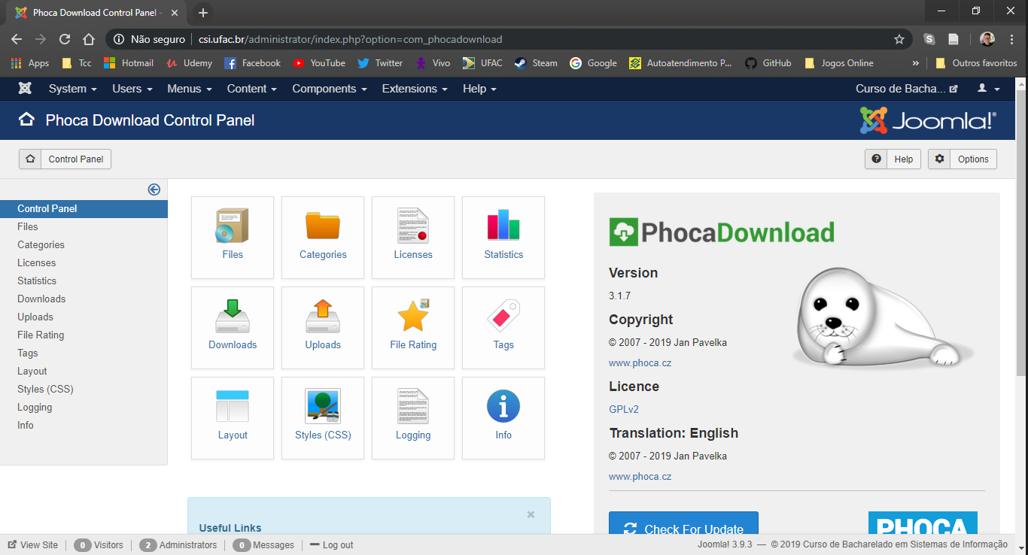
Problema
Gerenciamento de arquivos acadêmicos
Figura 5: plugin de gerenciamento de arquivos PhocaDownload

Slide 10
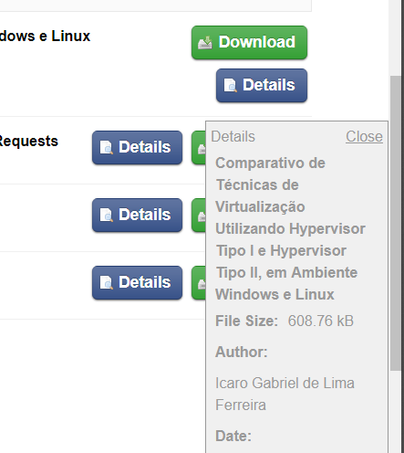
Problema
Gerenciamento de arquivos acadêmicos
Figura 6 – Informações armazenadas atualmente
Fonte: Elaboração própria.

Slide 11
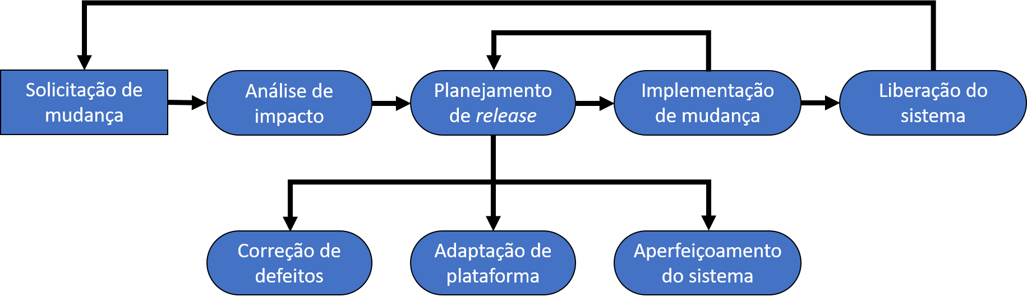
Desenvolvimento do Academic Library
Engenharia de software
Figura 7 - Modelo de processo de evolução de software
Fonte: adaptado de Arthur (1988, apud Sommerville, 2011, p.167).

Slide 12
Levantamento de requisitos
Desenvolvimento do Academic Library
Quatro 1 – Requisitos funcionais
ID | Funcionalidade | Necessidades | Classificação
RF1 | Visualização de conteúdo | Divulgar os arquivos e suas informações | Essencial
RF2 | Gerenciar trabalhos acadêmicos(TCC e Relatório de estagio) | Adicionar, editar e remover arquivos de trabalhos acadêmicos | Essencial
RF3 | Gerenciar documentos associados ao trabalhos | Adicionar, editar e remover documentos de trabalhos acadêmicos | Essencial
RF4 | Gerenciar declarações | Gerar declarações a partir dos dados armazenados | Recomendável
Fonte: Elaboração própria.

Slide 13
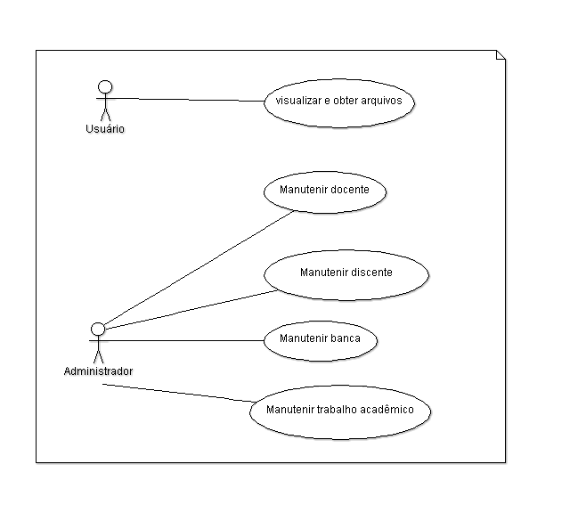
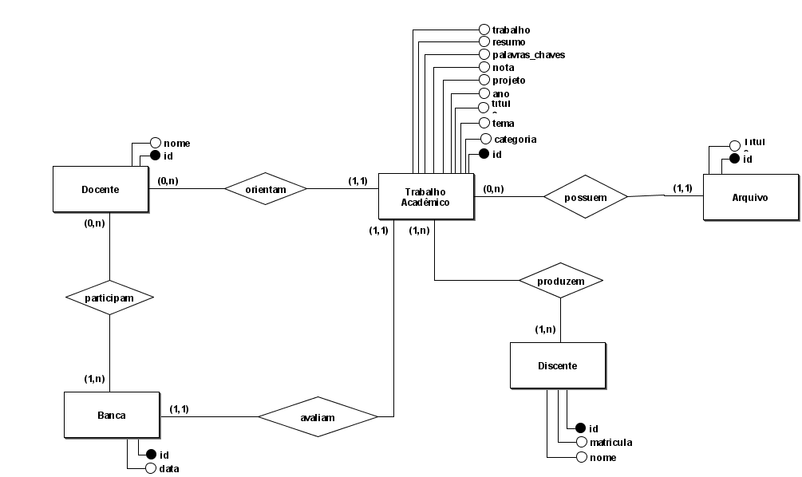
Modelagem de software
Desenvolvimento do Academic Library
Figura 8 e 9 – Respectivamente, diagramas de caso de uso e de entidade relacionamento
Fonte: Elaboração própria.

Slide 14
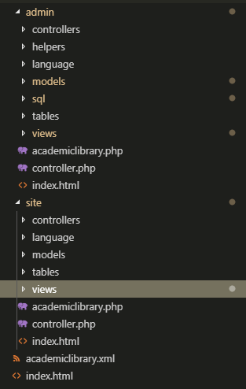
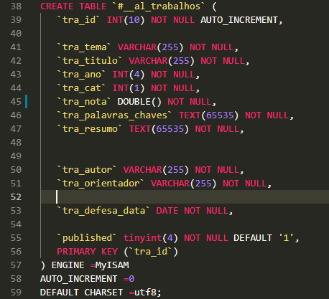
Implementação
Desenvolvimento do Academic Library
Figura 10 e 11 – Respectivamente, estrutura básica do componente e trecho de código SQL
Fonte: Elaboração própria.

Slide 15
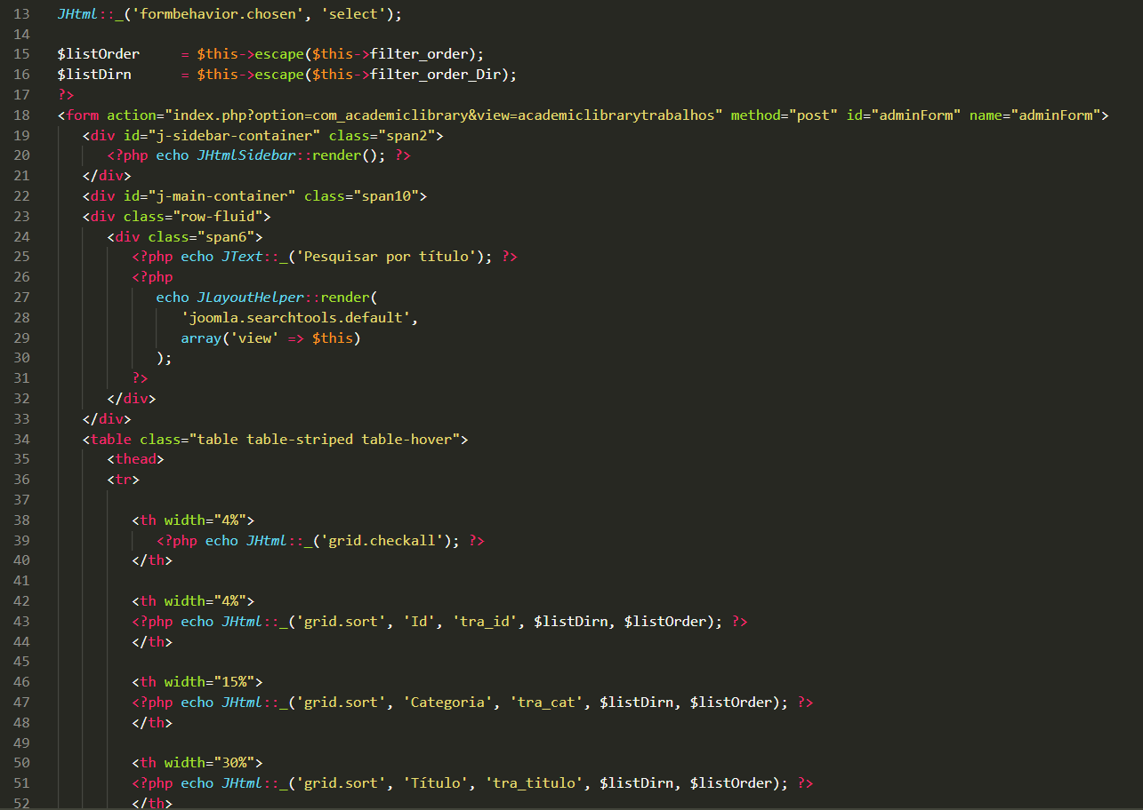
Implementação
Desenvolvimento do Academic Library
Figura 12 – Exemplo de código PHP
Fonte: Elaboração própria.

Slide 16
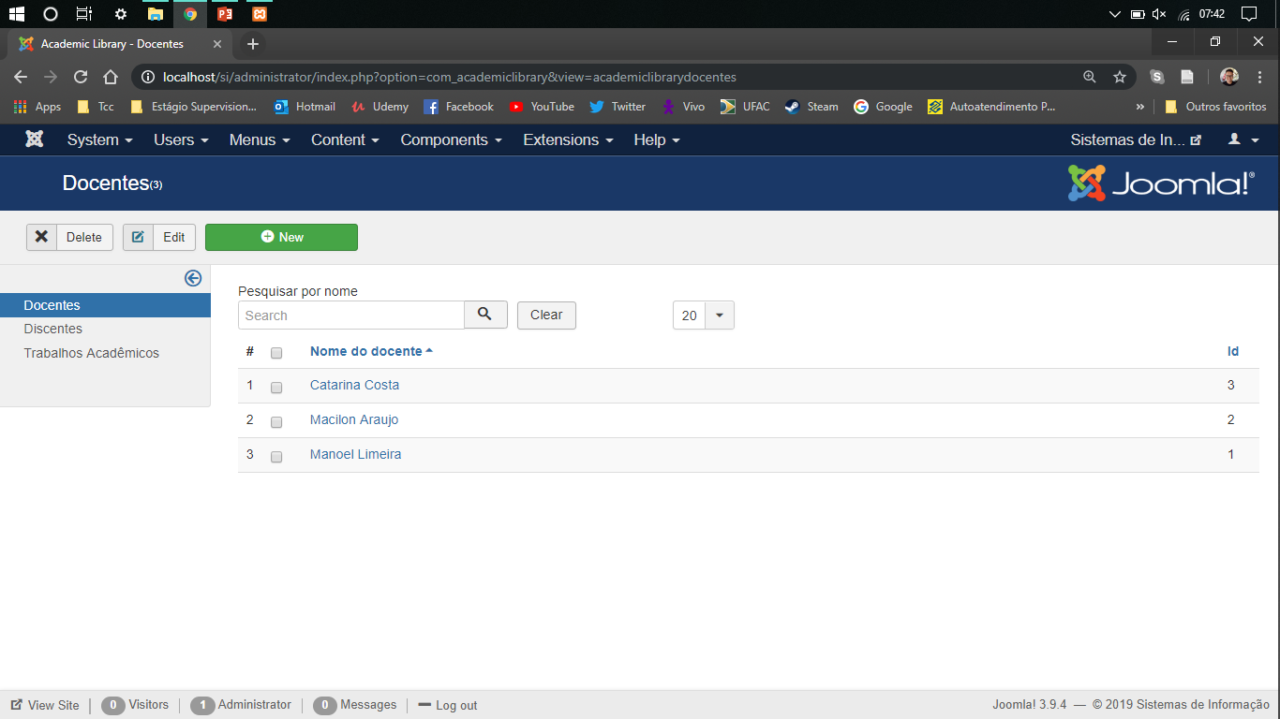
Implementação
Desenvolvimento do Academic Library
Figura 13 – Interface de listagem de docentes
Fonte: Elaboração própria.

Slide 17
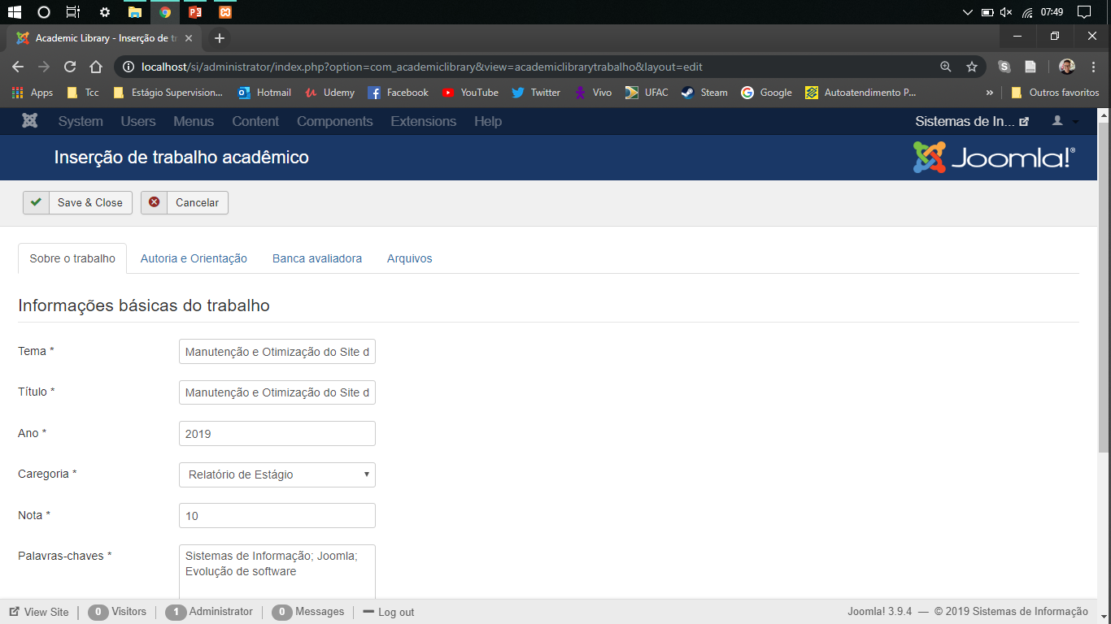
Implementação
Desenvolvimento do Academic Library
Figura 14 – Interface de inserção de trabalho acadêmico
Fonte: Elaboração própria.

Slide 18
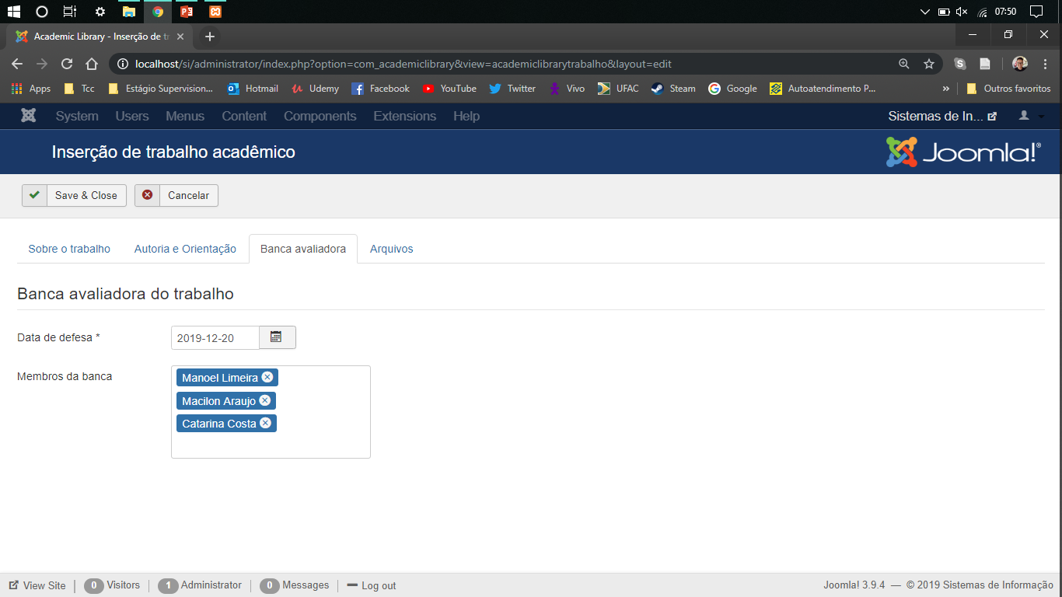
Implementação
Desenvolvimento do Academic Library
Figura 15 – Interface de informações banca
Fonte: Elaboração própria.

Slide 19
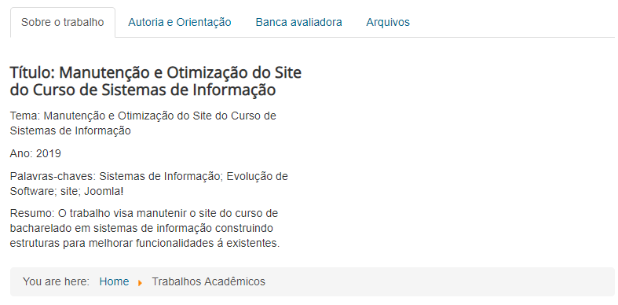
Implementação
Desenvolvimento do Academic Library
Figura 16 – Interface visível ao usuário
Fonte: Elaboração própria.

Slide 20
Referencias bibliográficas
SOMMERVILLE, Ian. Engenharia de Software. 9. ed. São Paulo: Pearson Prentice Hall, 2011.

